Slide 1




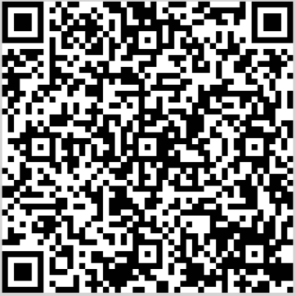



第一届小月杯博弈大赛
游戏规则
案例举例2
假设包括你在内有11个人参与游戏，你会跟另外10个人比30场比赛，最多能得90分。
x100
1.每位玩家有100个兵，分成3组，每组最少一个兵
2.玩家之间两两对战，按顺序比较每组的士兵数量，士兵数多则获胜，赢+3分，平+1分，输+0分。
3.所有选手进行两两PK，每次PK共进行3场小比赛。最终总分最高者获胜！
VS
案例举例1
报名方式
甲
乙
1.扫描二维码或输入Q号添加小月为好友：323566263
2.发送“士兵博弈 [A组士兵数] [B组士兵数] [C组士兵数]”（以空格为间隔），例如发送“士兵博弈 30 40 30”给小月收到报名成功的提示即成功报名。
VS
x20
x30
负(+0)
胜(+3)
x20
x30
负(+0)
胜(+3)
x60
x40
胜(+3)
负(+0)
总共(+3)
总共(+6)

